Slide 2
SESIÓN 4
¿QUÉ SON LAS 3R? (PARTE 2)

Slide 3
Recordando…

Slide 4
¿Cuáles son las 3R?
¿Cuál es la R más importante?

Slide 5
Reducir
Reusar
Reciclar

Slide 6
Se trata de vivir procurando desechar la menor cantidad posible de residuos, especialmente los de corta vida útil, de plásticos y que no son reciclables.
IMAGE HERE
R1 REDUCIR

Slide 7
Reusar y Reciclar son parte importante de la Economía Circular

Slide 8
Se trata de reparar, recuperar o cambiar el uso que se le da a un recipiente u objeto, a fin de poder usarlo por más tiempo y así alargar su vida útil en vez de desecharlo.
R2 REUSAR

Slide 9
¿Cómo podemos R-E-U-S-A-R?

Slide 10
¡Pausa!
Ir a la actividad 3
«COMPETENCIA DE REUTILIZAR»
…

Slide 11
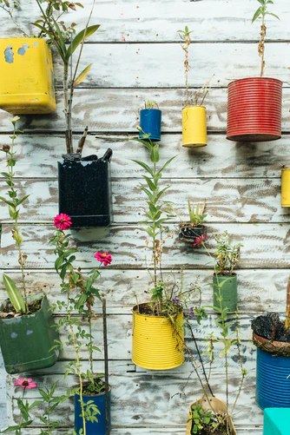
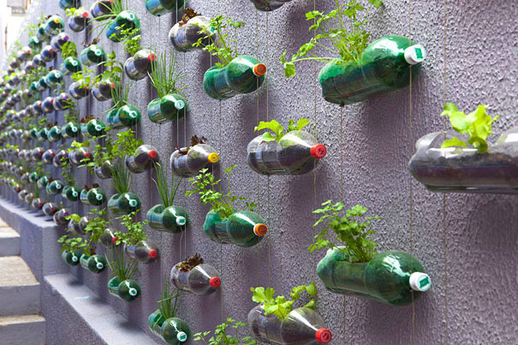

Slide 12
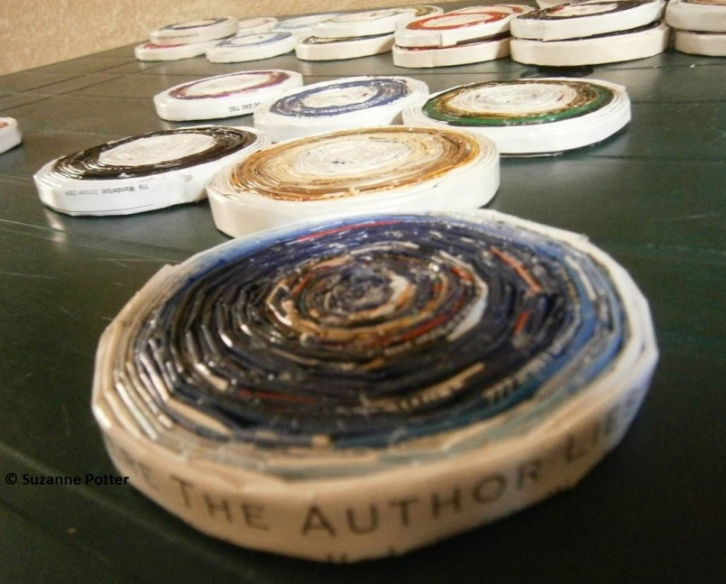
Páginas de revista y periódico

Slide 13
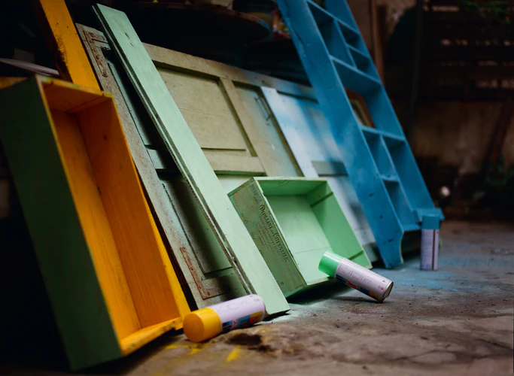

Slide 14
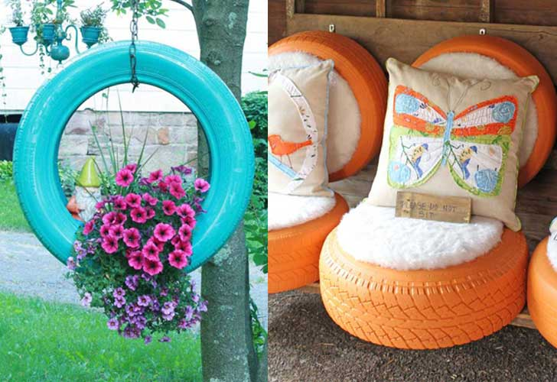

Slide 15
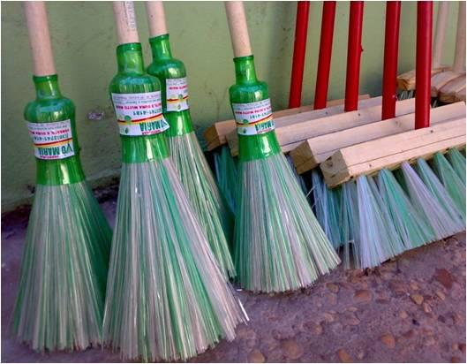

Slide 16
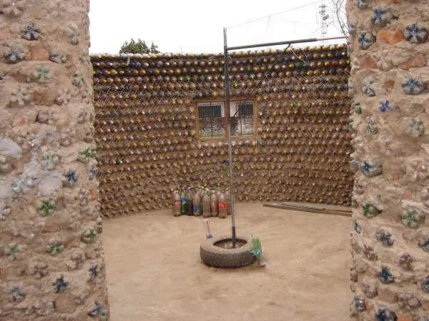
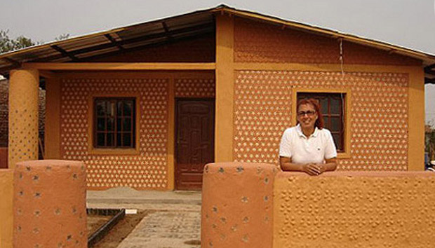

Slide 17
Se trata de someter un artículo que ya cumplió con el uso esperado a un proceso de desintegración y reconformación de la materia prima para generar nuevos artículos.
R3 RECICLAR

Slide 18
¿Cómo podemos R-E-C-I-C-L-A-R-R?

Slide 19
Como personas individuales NO podemos reciclar…
Pero sí podemos
SE - PA - RAR
Como primer paso para RECICLAR

Slide 20
El 90% de los residuos SI se pueden RECICLAR Sólo 10% de los residuos NO SON RECICLABLES

Slide 21
¡Pausa!
Ir a la actividad 4
«SOBRE EL RECICLAJE»
…

Slide 22
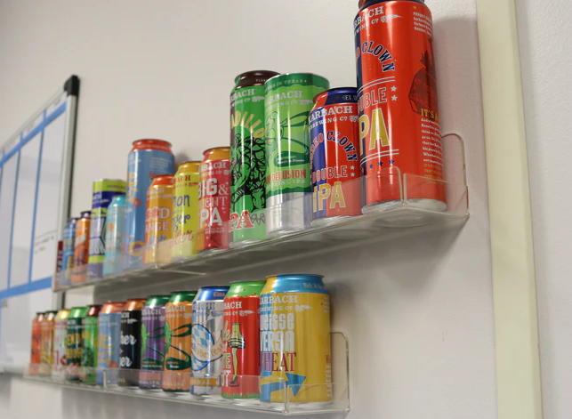
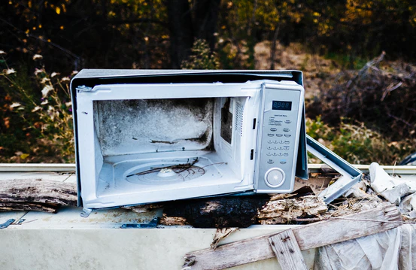
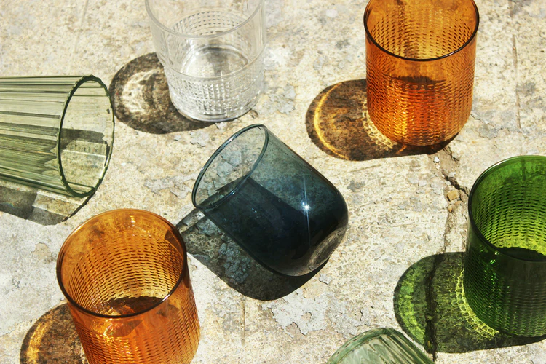
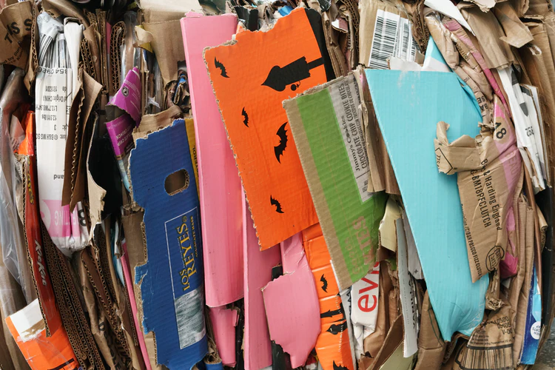
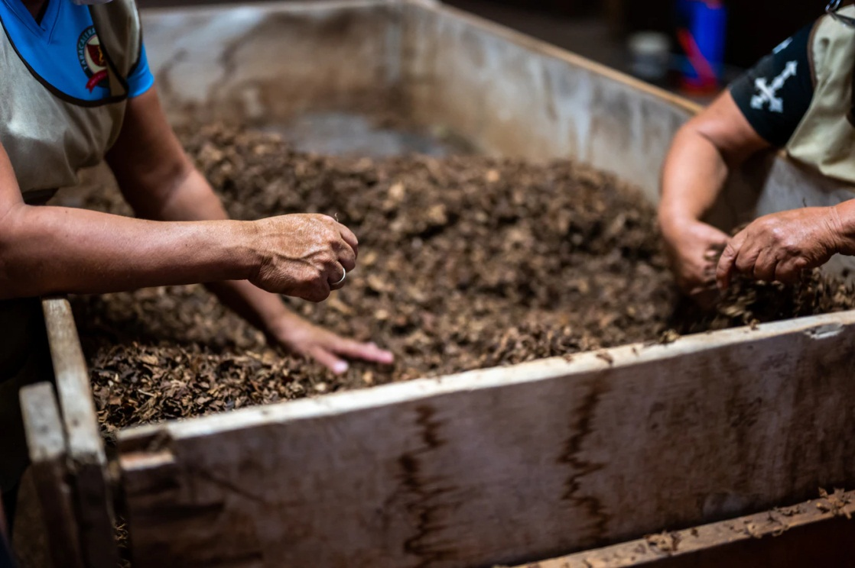
MATERIALES RECICLABLES EN ORDEN DE PREFERENCIA – DE MEJOR A PEOR –
1º. Residuos vegetales
2º. Vídrio
3º. Papel y Cartón
4º. Metales
6º. Plásticos
7º. Electrodomésticos

Slide 23
MATERIALES RECICLABLES EN ORDEN DE PREFERENCIA – DE MEJOR A PEOR –

Slide 24
MATERIALES RECICLABLES EN ORDEN DE PREFERENCIA – DE MEJOR A PEOR –

Slide 25
MATERIALES RECICLABLES EN ORDEN DE PREFERENCIA – DE MEJOR A PEOR –

Slide 26
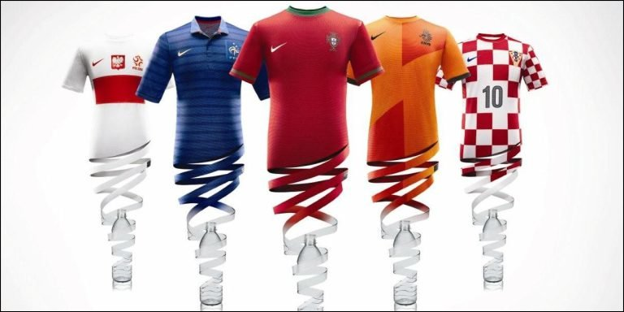
7 botellas de plástico = 1 playera de fútbol

